Slide 1
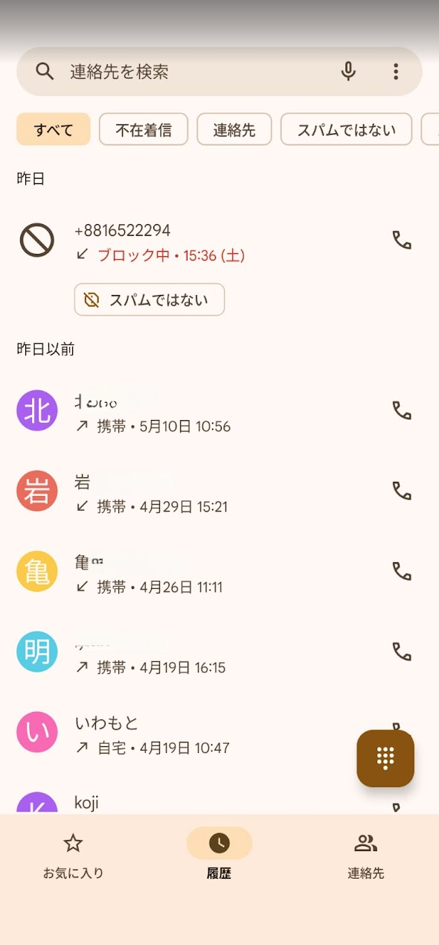
安心安全シリーズ
要注意電話の例
＋８８１から電話がかかってきた
「+881」から始まる電話番号は、
通常の国番号ではなく、「衛星電話」用の国際番号です。
利用例：海上・僻地・災害現場など、
通常の携帯回線が届かない場所での通信手段。
よくある用途
国際海運・航空業界
国際NGOや報道関係
軍事や災害救援関係
特殊詐欺やスパムの可能性もあり（近年増えている）
対応方法
心当たりがなければ出ないことをおすすめします。
絶対に折り返し電話しないでください。
高額請求される可能性があります。
スマホのセキュリティアプリや通信会社で
迷惑電話設定を使うのも有効です。

